Slide 1
Rosetta框架简介
Rosetta部署情况介绍与展示
联邦学习算法研究工作目前进展

Slide 2

Rosetta简介
PART 1

Slide 3
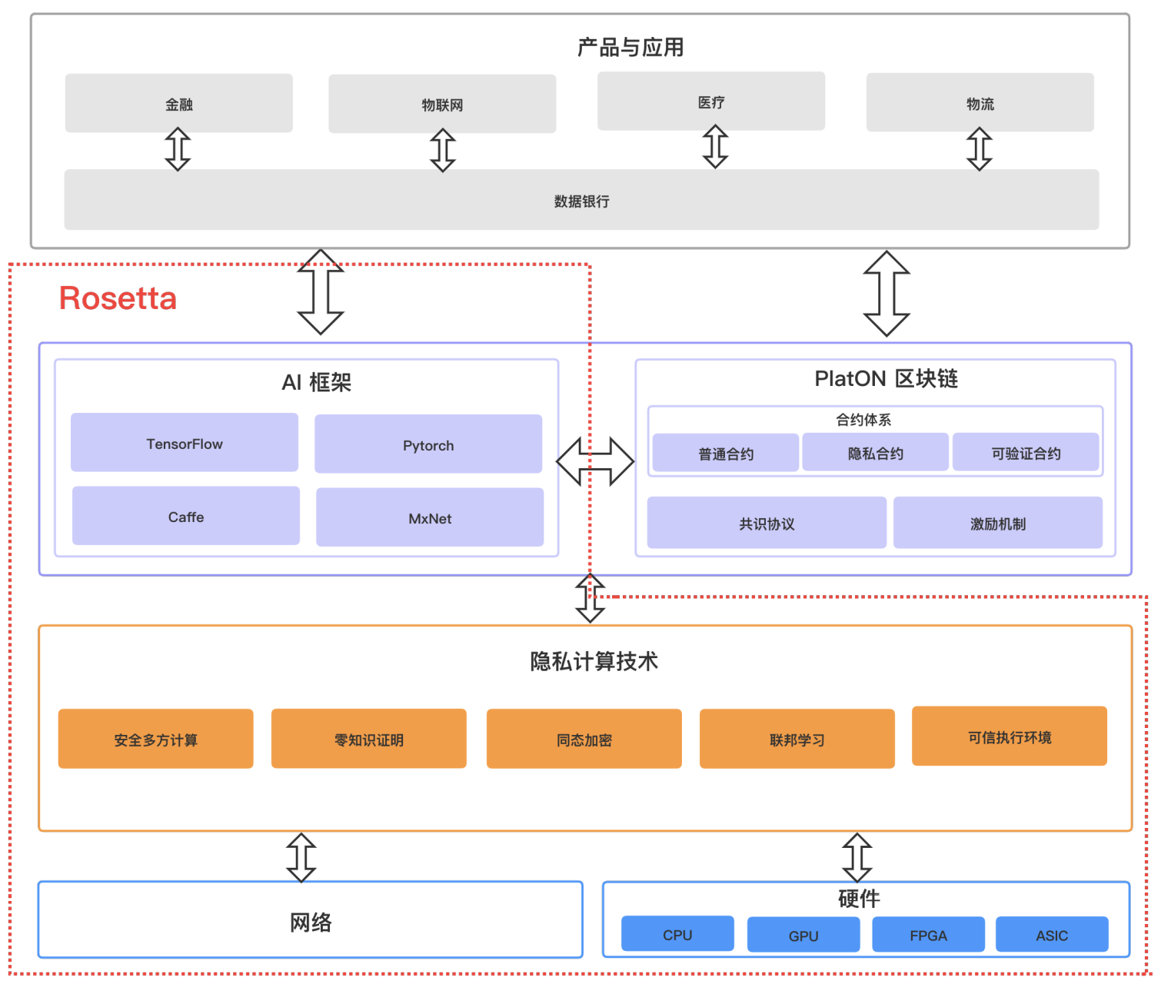
Rosetta 能力概述
Rosetta 是一个基于TensorFlow开发的隐私计算框架
它将陆续集成密码学、联邦学习和可信执行环境等主流的隐私计算技术，为人工智能快速提供隐私保护技术解决方案，不需要用户掌握任何密码学、联邦学习和硬件安全执行环境领域的专业知识。Rosetta 在用户接口层复用了 TensorFlow 的对外 API 从而使得用户可以以最低的改造成本将隐私保护功能集成到现有的 TensorFlow 程序中。
Notes:
“因此 Rosetta 以 CPU 为主，最终支持 GPU，FPGA 和 ASIC 等高性能的硬件加速设备” rosetta目前仅支持tf中的部分算子，经测试，可以拿到的源码版本不支持开启zk的协议，目前也不能直接移植到硬件可信执行环境中。“Rosetta 最终支撑隐私 AI 的产品并为各行业的应用提供服务，并逐步服 务于金融，物联网，医疗和物流等行业”

Slide 4
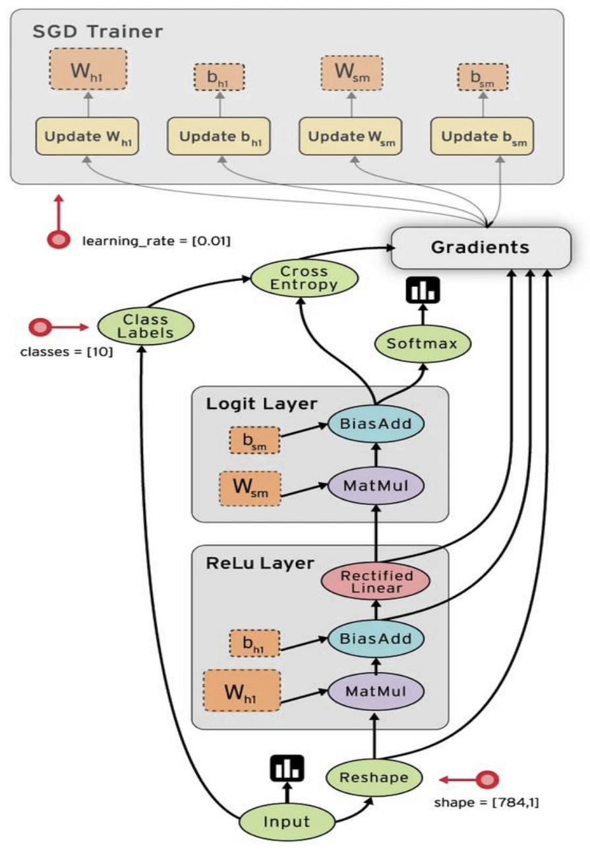
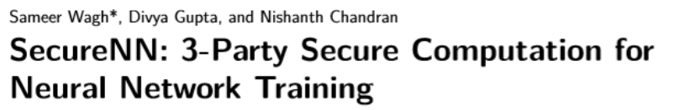
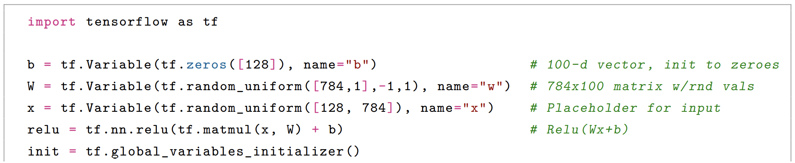
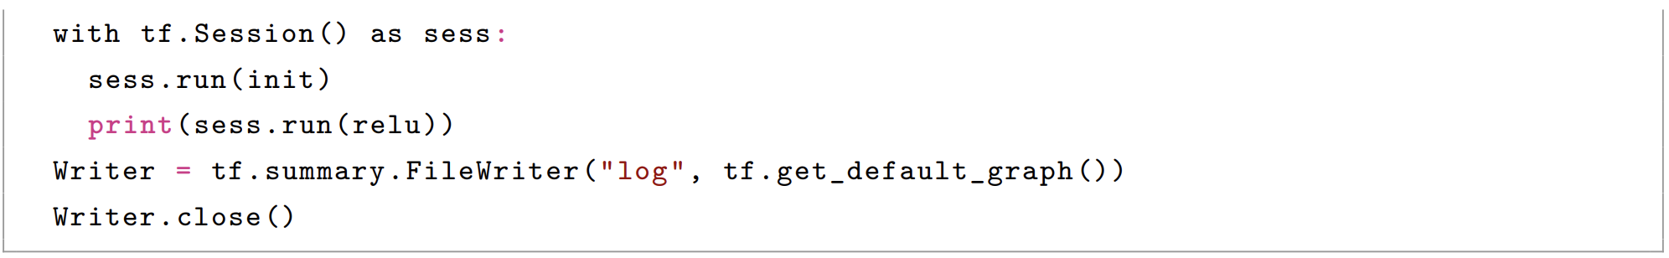
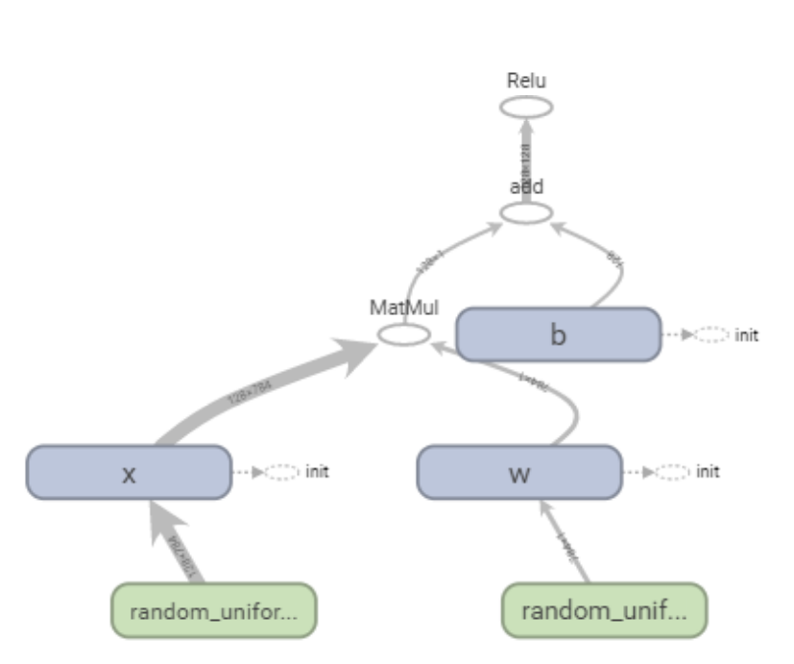
Rosetta 框架概述-原理
Rosetta本质上是对TensorFlow流图中的计算节点和张量进行替换，使整个计算流程都是加密的，任何一个加密计算节点的数据都可以共享给MPC的多方而不泄露秘密。
目前Rosetta的MPC主要支持SecureNN协议
有向图的节点表示一个操作（Operation）, 该操作在 TensorFlow 的内核（Kernel）中 用 C/C++ 实现。

Slide 5
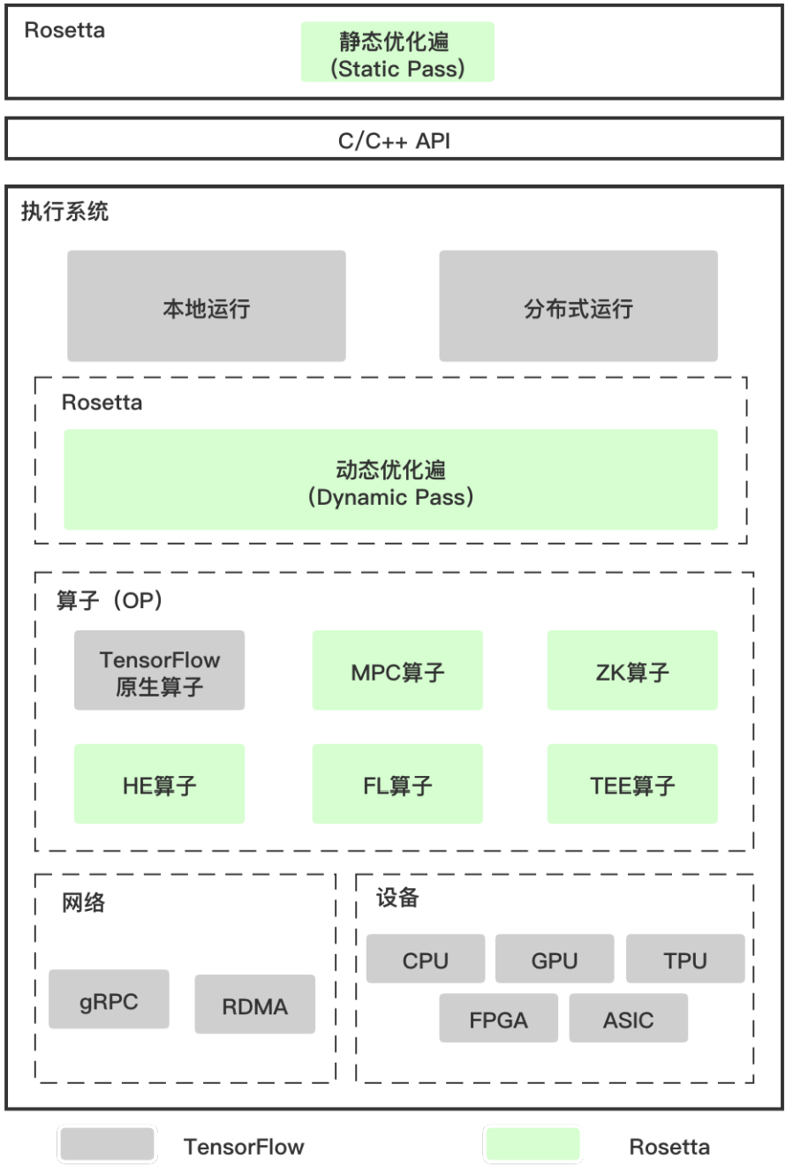
Rosetta 框架概述-优化遍
Rosetta 的整体架构复用了 TensorFlow 的特性，基本的模式为利用 C/C++ 实现基本的算子以及梯度，然后将 TensorFlow 的图中的算子按需转换成为隐私算子，最后进行隐私算子的执行。
优化遍（Pass）是 Rosetta 中连接 TensorFlow 框架与隐私计算的核心。
Pass 最早是由LLVM 编译器框架提出的概念。LLVM Pass 框架是 LLVM 系统的重要组成部分，Pass执行构成编译器的转换和优化，它构建这些转换所使用的分析结果。
属于编译器代码的结构化技术。
在 Rosetta 框架中，Pass 的主要目的是进行算子的替换。
为了具有更好的可扩展性，Rosetta 定义了两种优化遍：静态优化遍（Static Pass）和动态优化遍（Dynamic Pass），分别用于不同的阶段进行替换和优化。
Notes:
LLVM是构架编译器(compiler)的框架系统，以C++编写而成，用于优化以任意程序语言编写的程序的编译时间(compile-time)、链接时间(link-time)、运行时间(run-time)以及空闲时间(idle-time)，对开发者保持开放，并兼容已有脚本

Slide 6
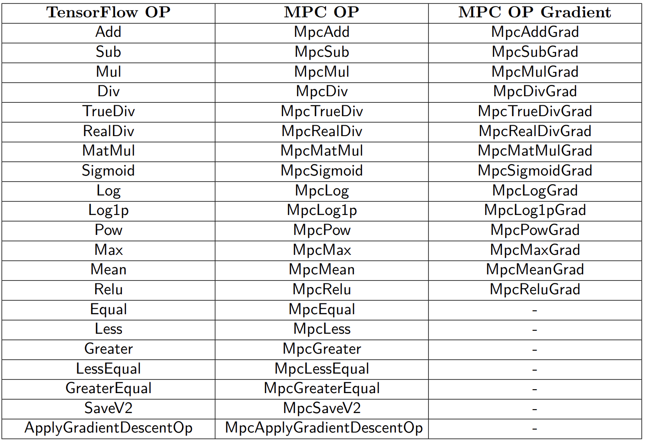
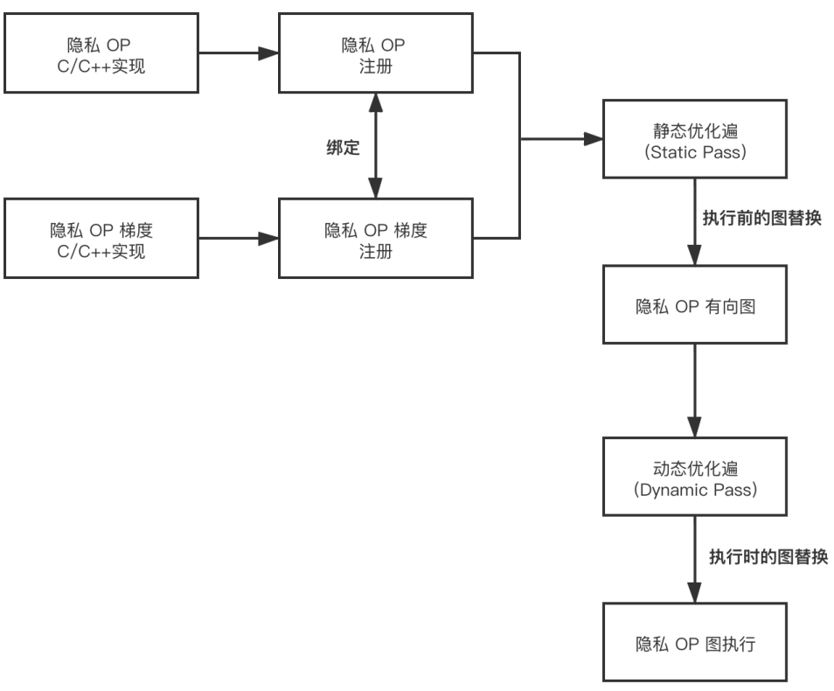
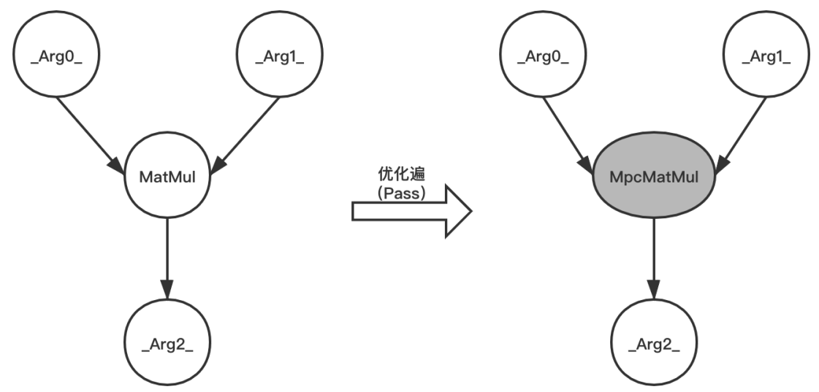
Rosetta 框架概述-优化遍
CopyAndRepMpcOpPass： Static Pass 中的一种该 Pass 的作用是对 TensorFlow 静态图在优化器的 minimize 函数中对前向图所有算子进行逐一数据流分析并替换算子，是区块链隐私计算中主要使用的部分
MpcGradientDescentOptimizer：TensorFlow中共有11种优化器，目前Rosetta仅支持梯度下降优化器，并把优化器中包含的梯度下降优化算子替换为MPC算子
Dynamic Pass 是指在 TensorFlow 执行图的时候所执行的 Pass。目前仅支持MpcSaveModelPass(TensorFlow 运行模型保存过程中动态替换 SaveV2 算子为 MpcSaveV2 隐私算子)和MpcOptApplyXPass(梯度下降优化器d 的训练权重更新算子)

Slide 7
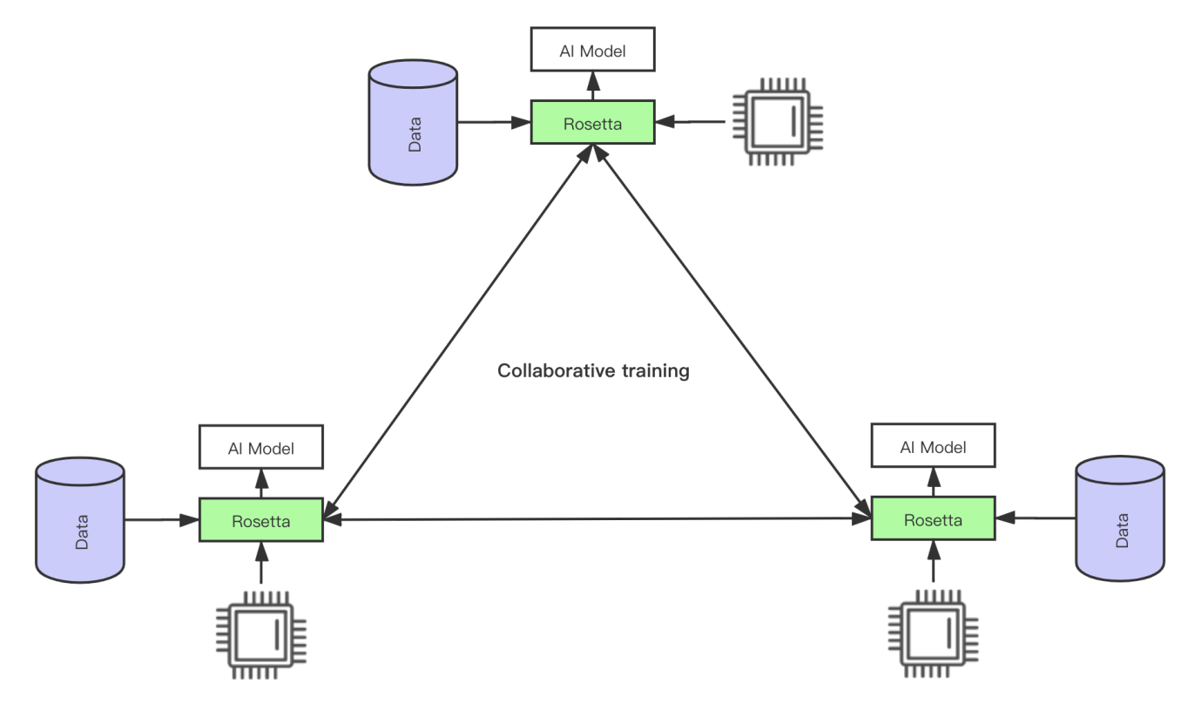
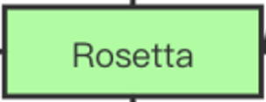
Rosetta 部署场景-联合建模
P2

Slide 8
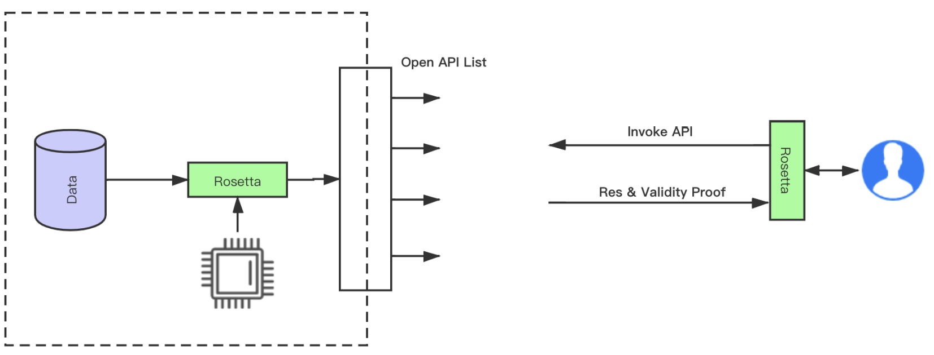
Rosetta 部署场景-可验证开放 API
为保证企业的数据隐私，API 并不会返回所有原始数据，而一般是返回数据处理后的结果，如平均值，方差，数据训练的模型等。在某些场景中，API 的调用方也希望通过技术手段确保返回数据的正确性与合法性。通过 Rosetta 框架可以解决可验证开放 API 的问题。开发者可以在 Rosetta 上开发相 关的 API 功能，部署后，可以启动零知识证明的能力。该能力允许企业在不给出明文原始 数据的前提下，为调用方证明返回值的正确性。

Slide 9
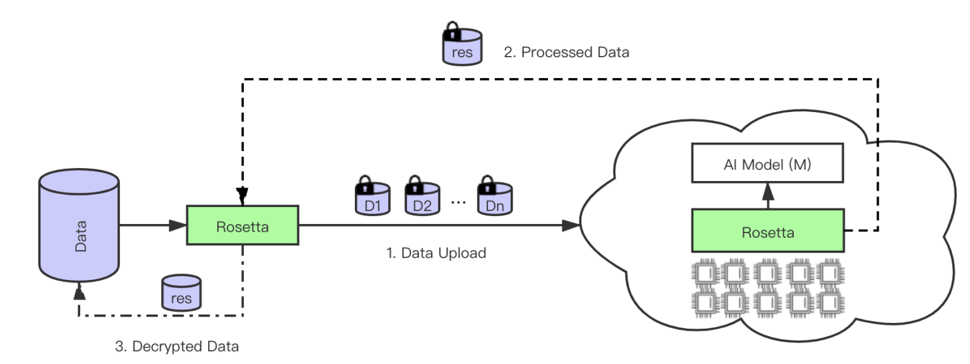
Rosetta 部署场景-安全数据外包
中心企业将数据外包到云上进行计算
第一步 用户通过调用 Rosetta 中的同态加密的能力将数据加密传输到云端。
第二步 云端通过 Rosetta 部署相应的 AI 模型，并且部署相应的硬件加速能力。在接收到 用户的加密数据后，进行同态运算，得到结果的密文并将该密文发送给用户。计算过 程中，云端会消耗大量的计算能力，但是全过程对数据不可见。
第三步 用户通过 Rosetta 将结果解密，存储在数据库中，准备下一步的应用。

Slide 10
当前部署情况与简易演示
PART 2

Slide 11

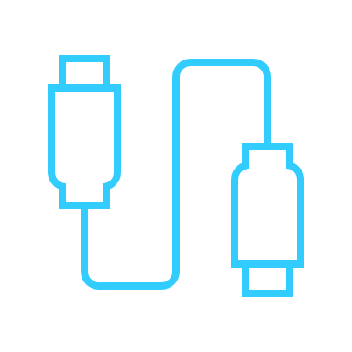




Rosetta部署情况
P2 协同节点 175.178.219.211 广州
3个节点共用一套MPC代码
P0、P1各自存储自己需要进行MPC的数据
P2生成随机参数
P0、P1本地结合随机参数进行秘密计算
P0 节点 175.178.212.30 广州 P1 节点 124.223.168.68 上海
Client

Slide 12
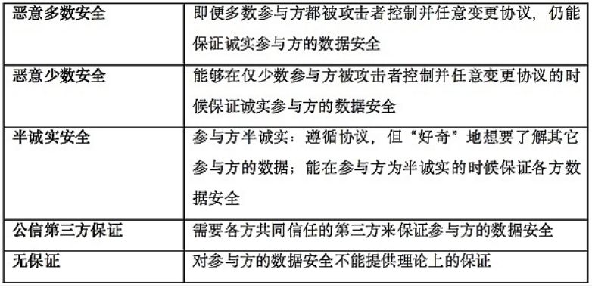






Rosetta 百万富翁示例程序演示
百万富翁问题：有两个富翁，符合以下条件
两人都值得信任，不会作假（不合谋，不破坏既定的MPC程序，半诚实模型条件1）
两人都希望诚实地比较出谁更富有（最终目的）
两人都怀着窥伺对方财产具体值的心思（有能力获得并会保存中间计算状态并尝试破译，半诚实模型条件2）
两个人不希望对方知道自己的财产到底是多少
协同节点
提供必要的随机参数
提供必要的随机参数
回报比较结果（可选）
比较（一般是一方进行，也可
发送至P2协同节点进行）
富翁A
本地加密自己的财富
富翁B
本地加密自己的财富

Slide 13
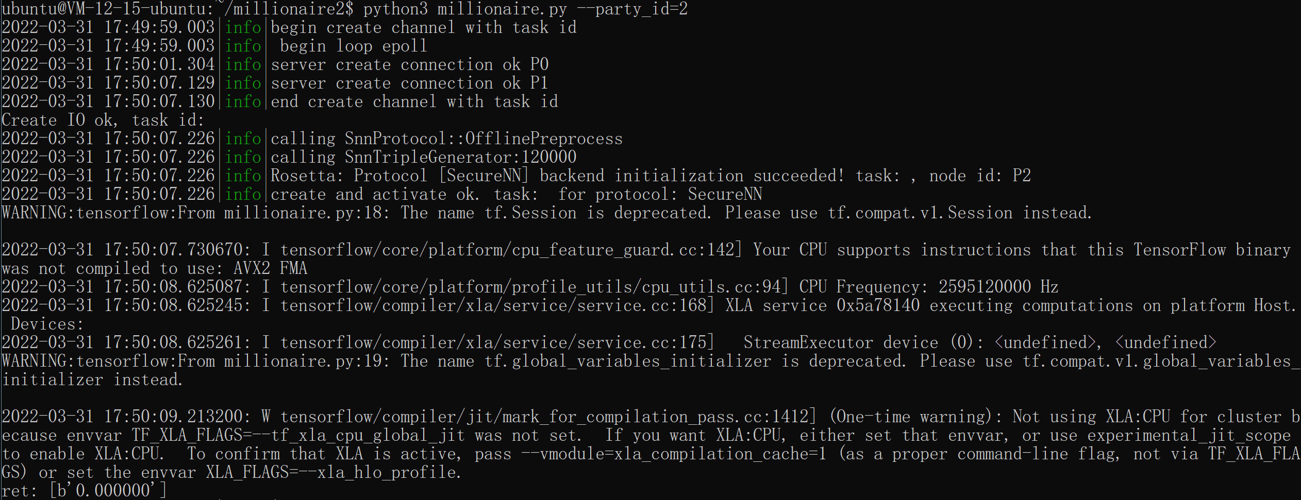
Rosetta 百万富翁示例程序演示

Slide 14
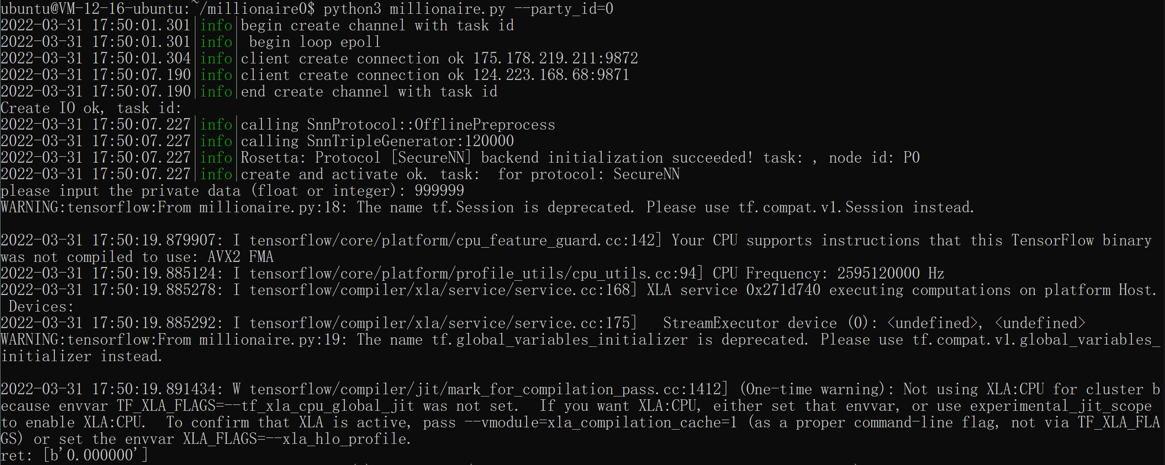
Rosetta 百万富翁示例程序演示
P0 拥有100万少1元

Slide 15
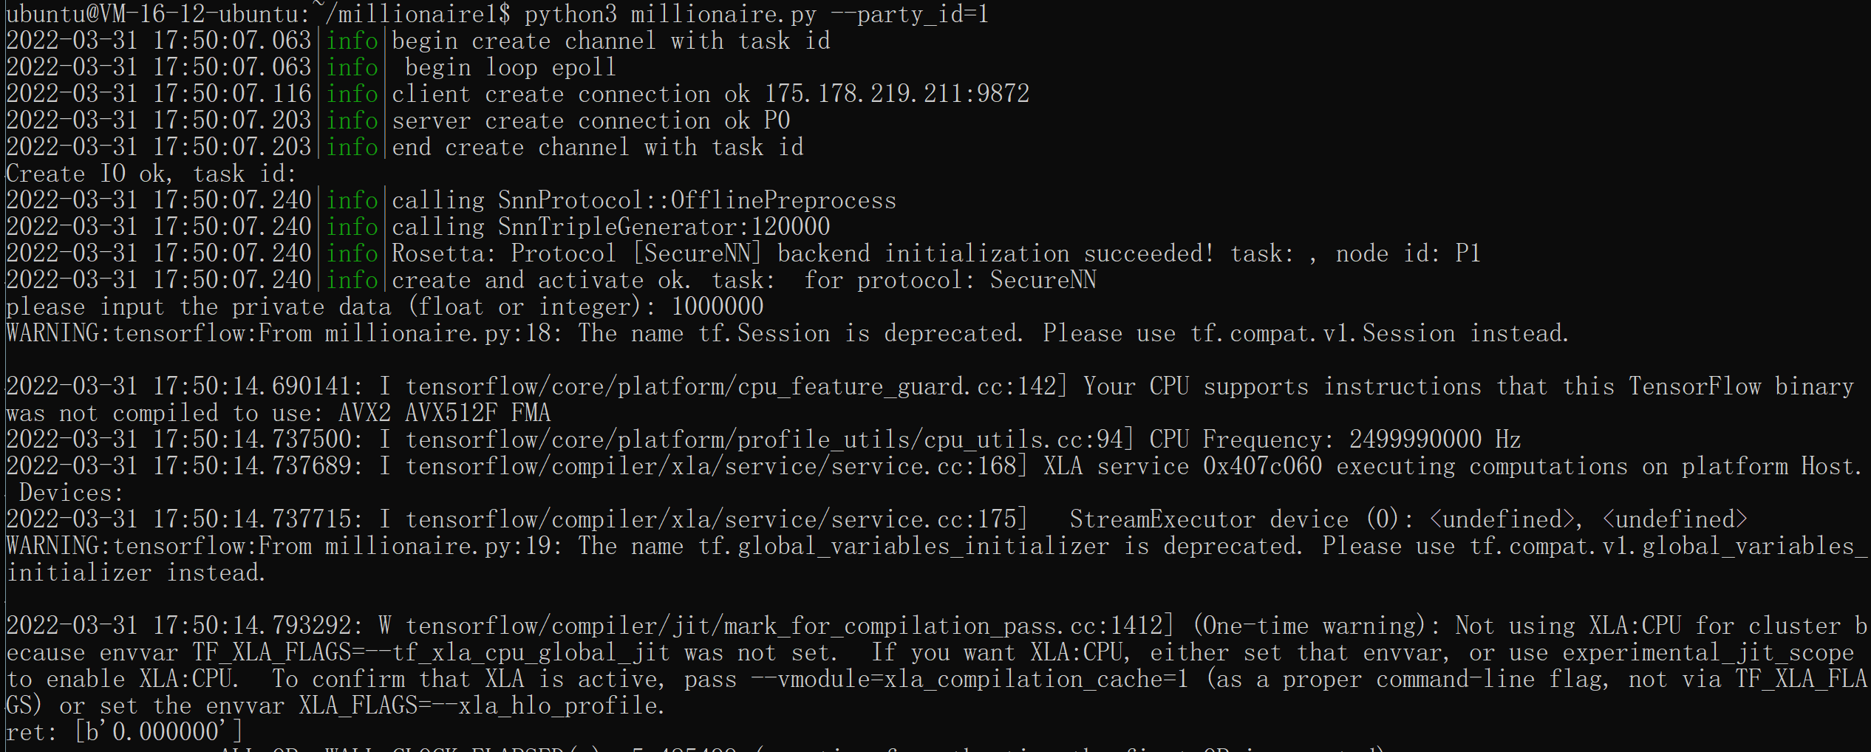
Rosetta 百万富翁示例程序演示
P1 拥有100万

Slide 16
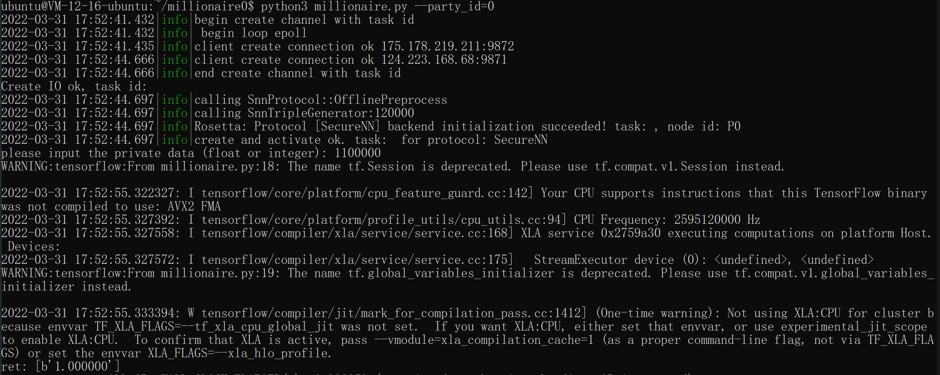
Rosetta 百万富翁示例程序演示
P0 拥有110万

Slide 17
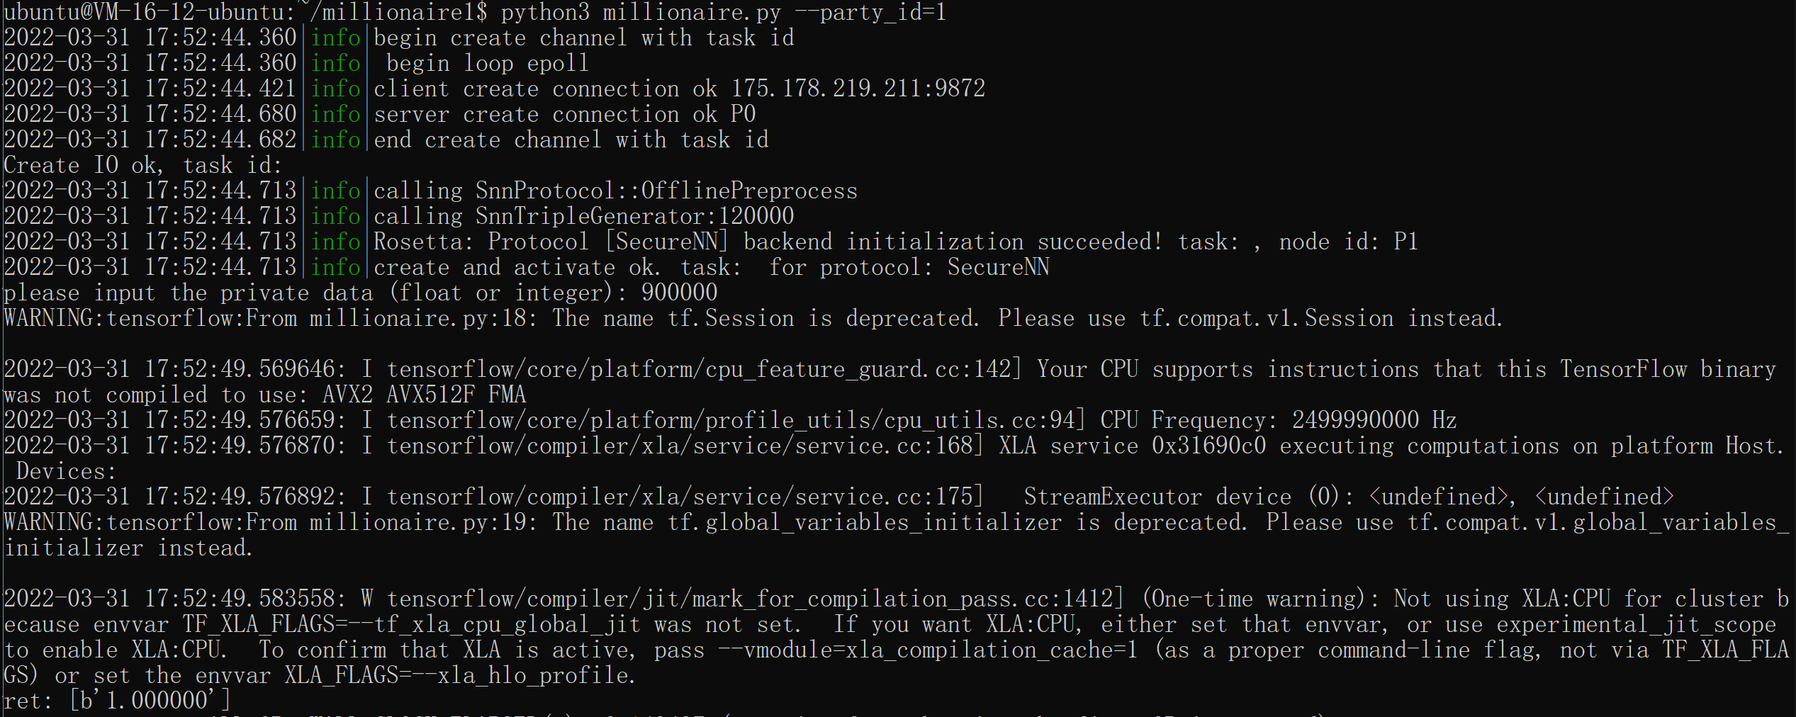
Rosetta 百万富翁示例程序演示
P1 拥有90万

Slide 18
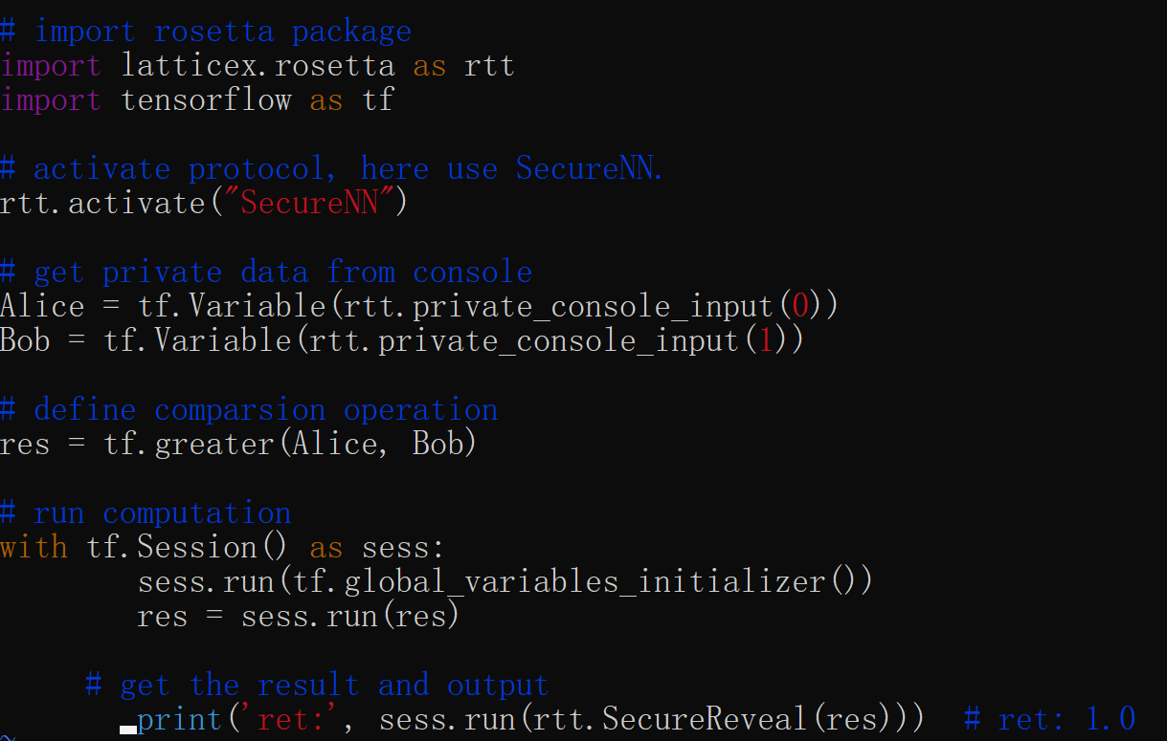
Rosetta 百万富翁示例程序演示
Rosetta包和TensorFlow包
启用安全协议
P0/P1各自输入本地数据
直接调用TF的比较算子进行计算，静态优化遍自动将比较算子替换为MPC安全比较算子
TensorFlow执行图
明文结果，由P2节点使用Reveal算子揭示

Slide 19
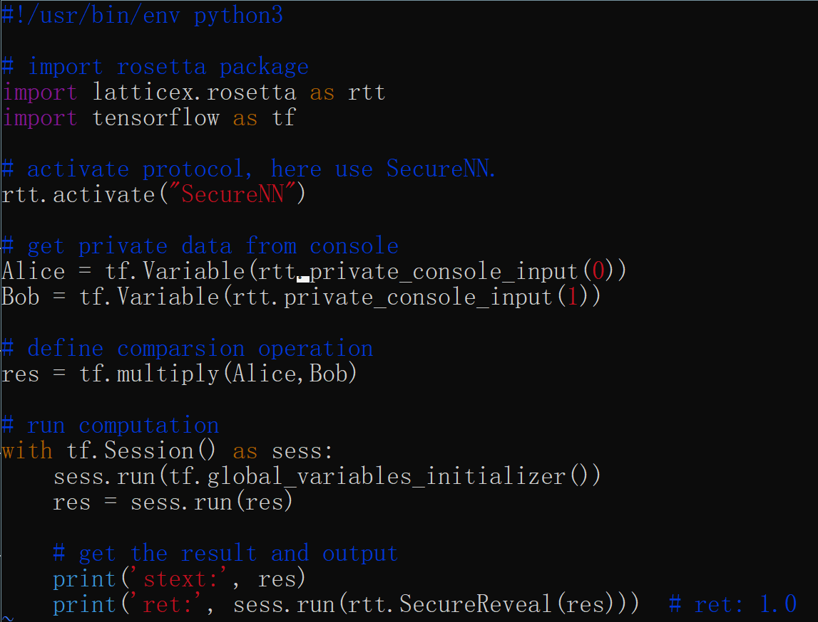
Rosetta 简易计算示例程序演示
简易计算：简易MPC乘法，P2提供随机参数，P0/P1分别加密计算，P2使用安全乘得到计算密文结果
Rosetta包和TensorFlow包
启用安全协议
P0/P1各自输入本地数据
直接调用TF的乘法算子进行计算，静态优化遍自动将乘法算子替换为MPC安全乘法算子
TensorFlow执行图
密文结果
明文结果，由P2节点使用Reveal算子揭示

Slide 20
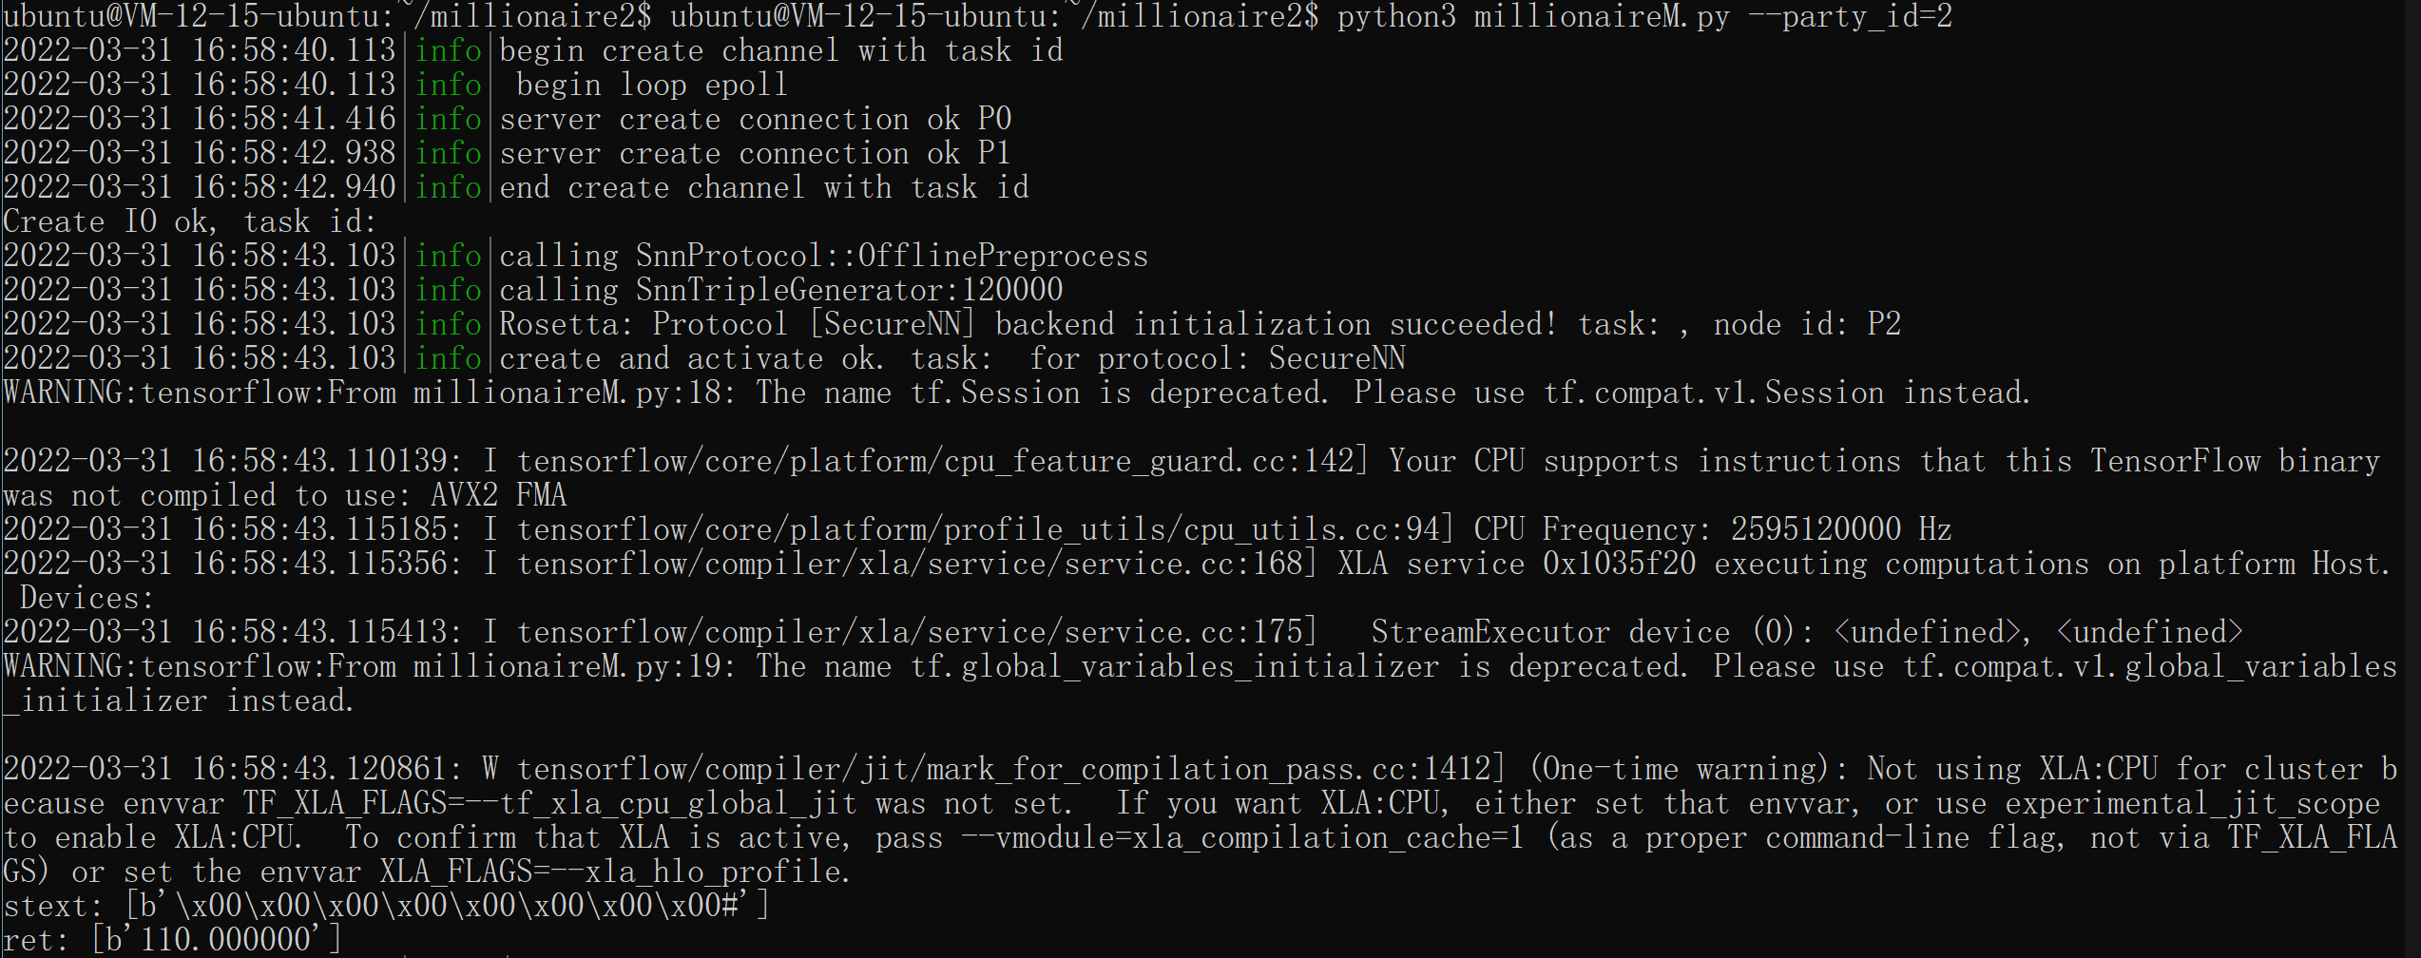
Rosetta 简易计算示例程序演示

Slide 21
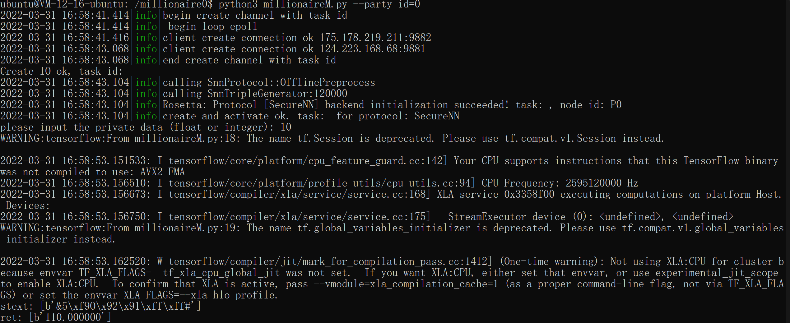
Rosetta 简易计算示例程序演示
P0 提供乘数10

Slide 22
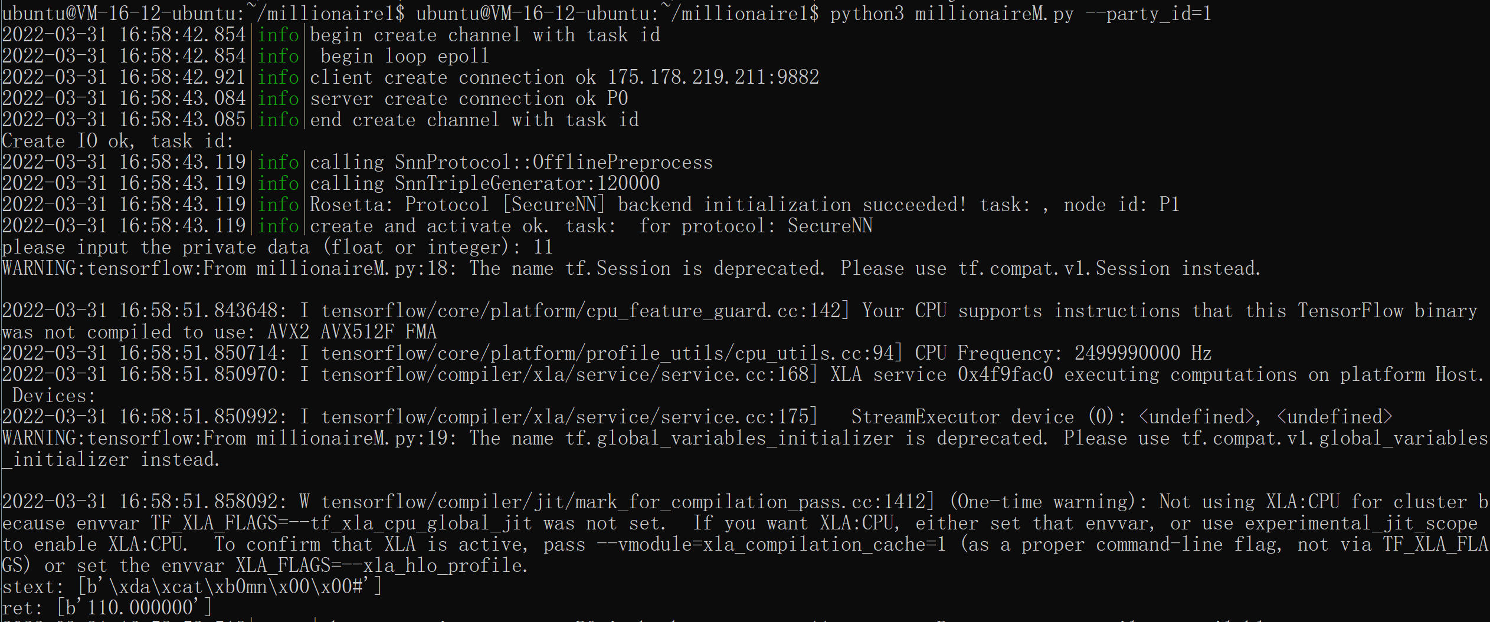
Rosetta 简易计算示例程序演示
P1 提供被乘数11

Slide 23
Rosetta 简易计算示例程序演示
Rosetta包和TensorFlow包
启用安全协议
P0/P1各自输入本地数据
直接调用TF的乘法算子进行计算，静态优化遍自动将乘法算子替换为MPC安全乘法算子
TensorFlow执行图
密文结果
明文结果，由P2节点使用Reveal算子揭示

Slide 24
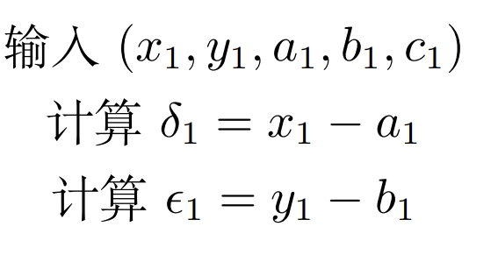
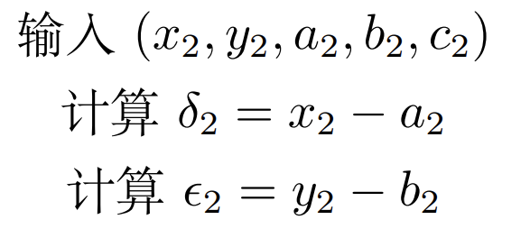
Rosetta安全乘法的秘密分享
协同节点：生成3个随机数a、b、c
a1、b1、c1
a2、b2、c2
P0:x1,y1
P1:x2,y2
Notes:
关于CV的计算误差：后续可能改为采用简易计算的方式实现，rosseta声称：为了支持所有可能的操作，理论上来 讲只需要支持加法和乘法，因为这两个操作在计算复杂性理论上来说是完备的。但Rosetta的矩阵运算不是完全利用简易计算的算子拼凑的算子，而是用了其他的实现方式，运算速度较快，但在精度上存在损失，尝试运用简易计算的方式实现需求，看一下误差是否有所减小

Slide 25
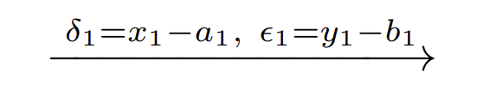
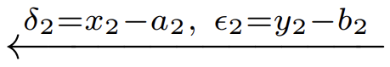
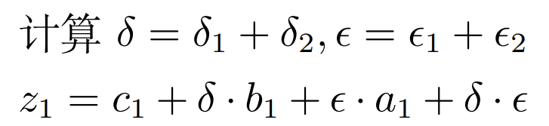
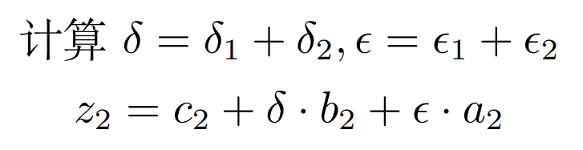
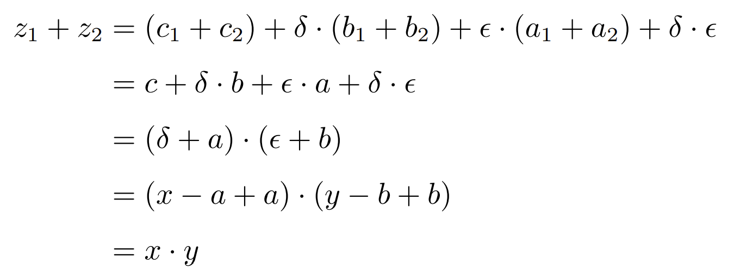
Rosetta
协同节点：生成3个随机数a、b、c
a1、b1、c1
a2、b2、c2
P0:x1,y1
P1:x2,y2
Notes:
关于CV的计算误差：后续可能改为采用简易计算的方式实现，rosseta声称：为了支持所有可能的操作，理论上来 讲只需要支持加法和乘法，因为这两个操作在计算复杂性理论上来说是完备的。但Rosetta的矩阵运算不是完全利用简易计算的算子拼凑的算子，而是用了其他的实现方式，运算速度较快，但在精度上存在损失，尝试运用简易计算的方式实现需求，看一下误差是否有所减小

Slide 26
Rosetta
z1
z2
P0:x1,y1
P1:x2,y2
Notes:
关于CV的计算误差：后续可能改为采用简易计算的方式实现，rosseta声称：为了支持所有可能的操作，理论上来 讲只需要支持加法和乘法，因为这两个操作在计算复杂性理论上来说是完备的。但Rosetta的矩阵运算不是完全利用简易计算的算子拼凑的算子，而是用了其他的实现方式，运算速度较快，但在精度上存在损失，尝试运用简易计算的方式实现需求，看一下误差是否有所减小

Slide 27
谢谢

